Slide 1
“步道乐跑”app使用手册
校园智慧体育平台

Slide 2
app下载方式
推荐下载方式：
通过微信公众号“步道乐跑”点击菜单
“APP下载”根据提示进行下载APP。
（android用户会跳转到应用宝界面，点击“普通下载”
可以避免下载应用市场）
其它下载方式：
苹果（ios）版在app store搜索“步道乐跑”下载；
安卓（android）版可在腾讯宝等各大应用市场搜索“步道乐跑”下载。
（百度搜索请认准lptiyu.com,避免下载到过早版本导致无法使用）

Slide 3
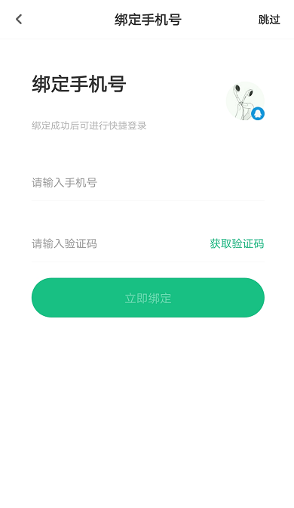
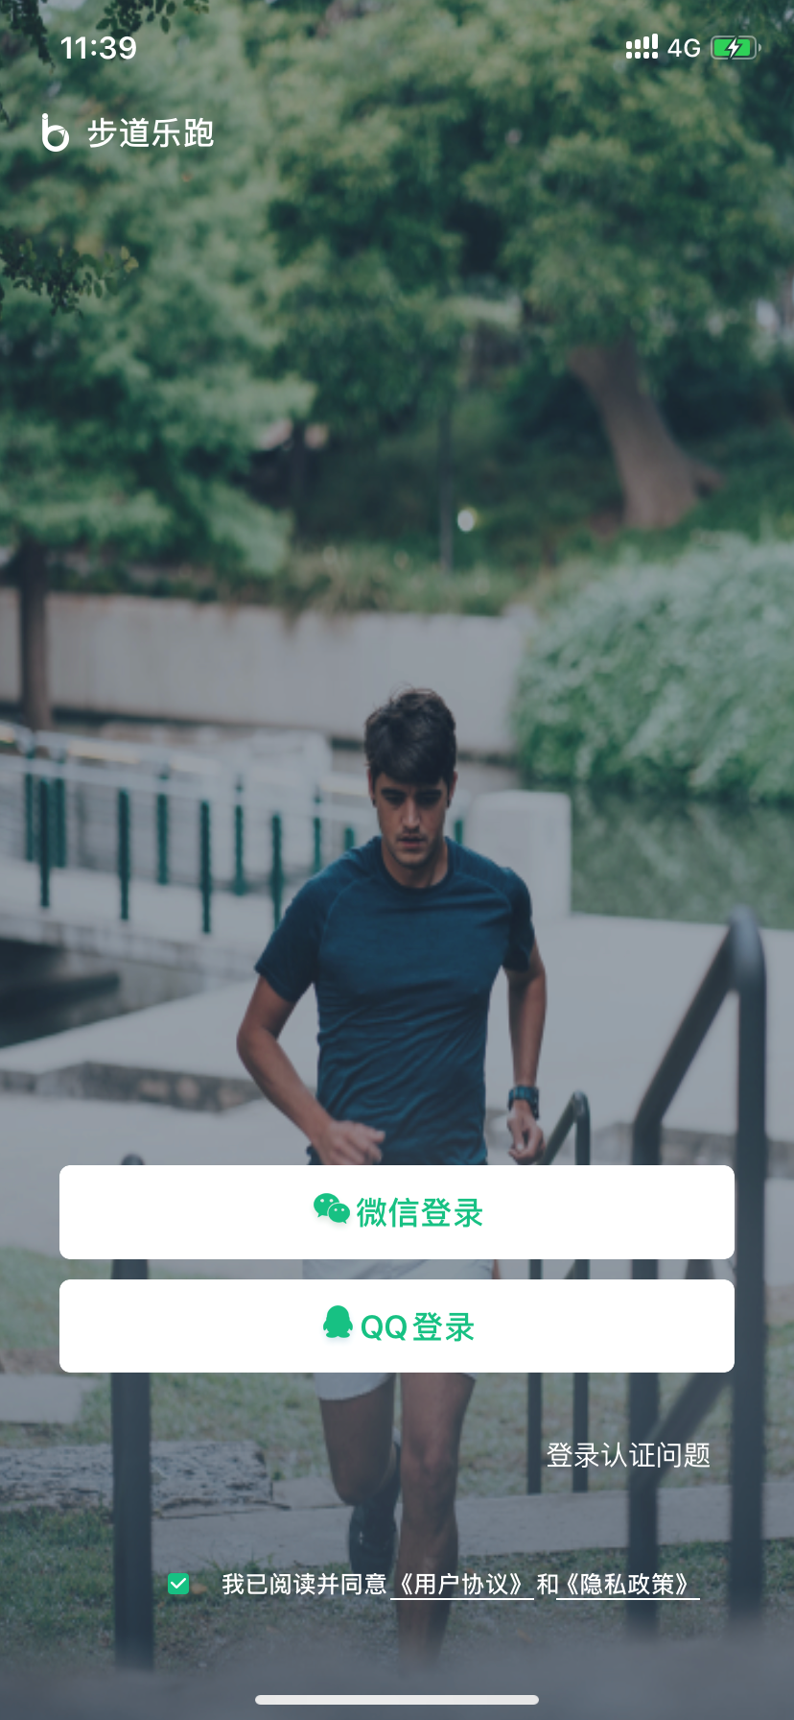
注册登录
APP登录即注册，需要登录之后才能正常使用，支持通过绑定QQ或微信号方式登录。
微信、QQ登录

Slide 4
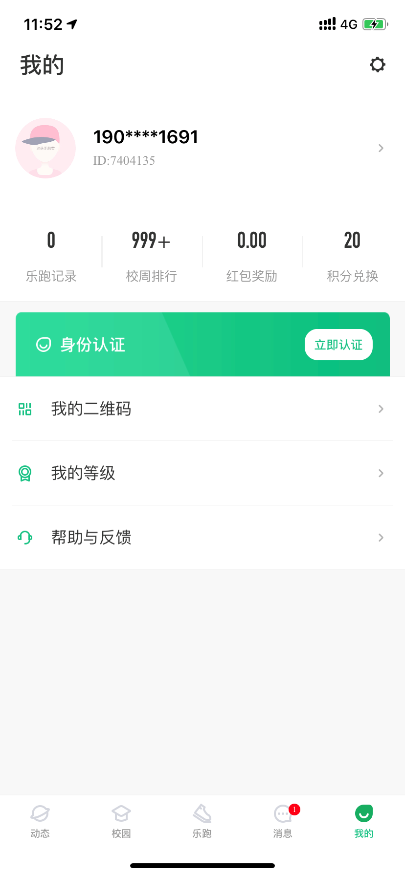
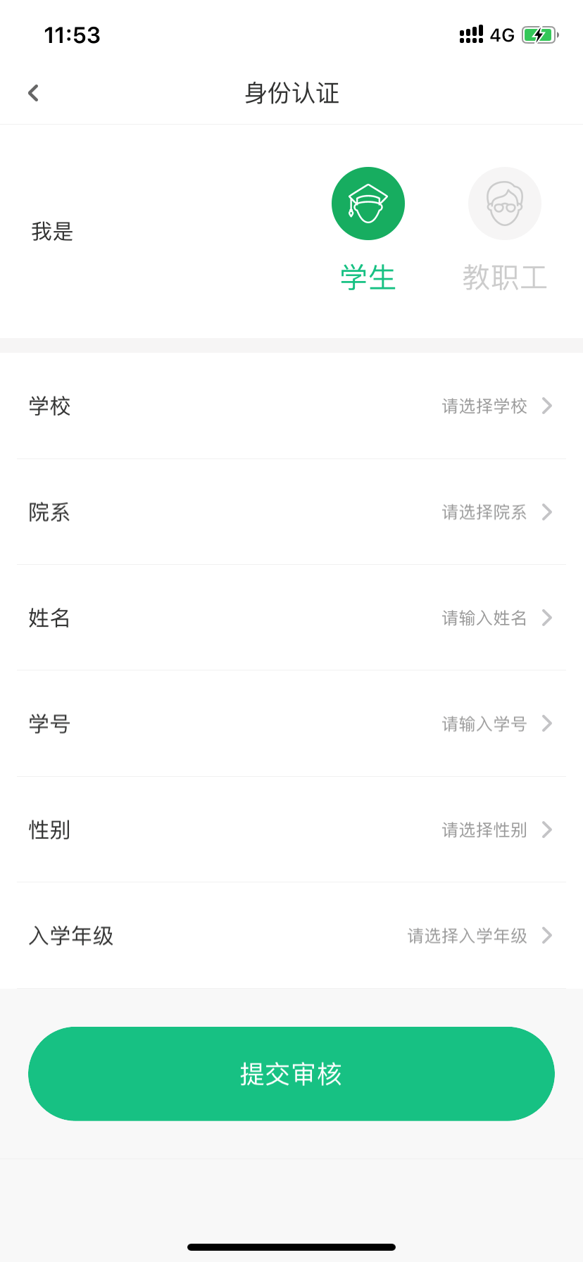
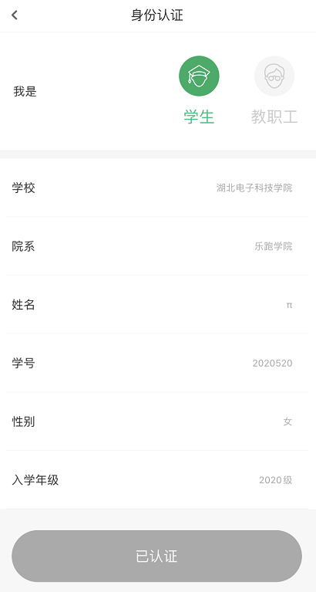
身份认证
app登录之后，需要进行学生身份认证后，app端乐跑数据才会关联课外体育成绩
我的
认证界面
已认证界面
点击个人“头像”下方的“未认证”即可进入认证界面
选择对应“身份”并填写对应信息后，点击“认证”按钮即可提交认证申请。
提交完认证申请后，等待系统审核即可哦！

Slide 5
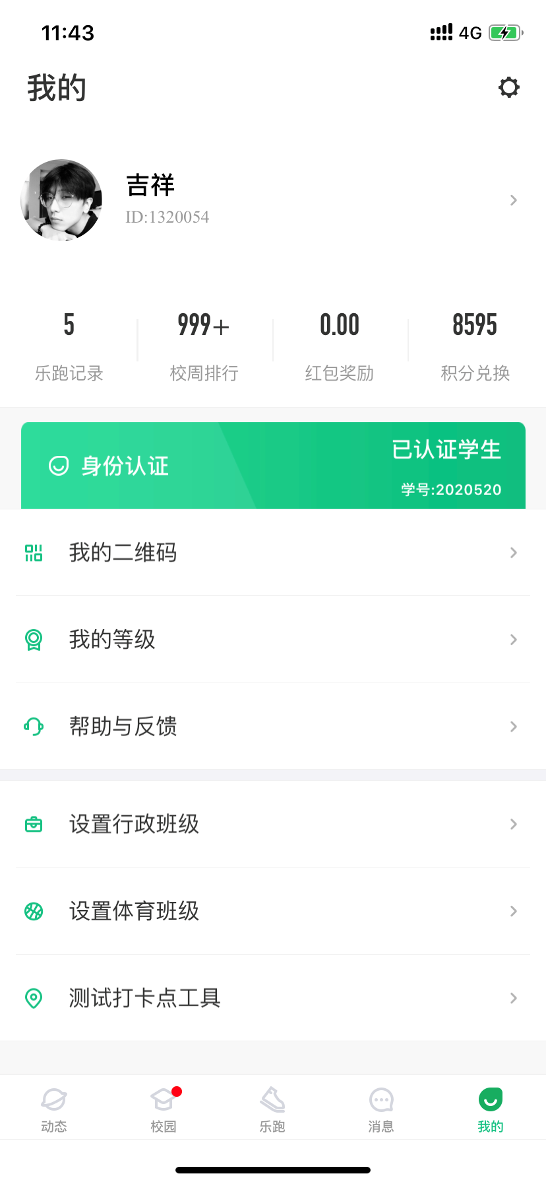
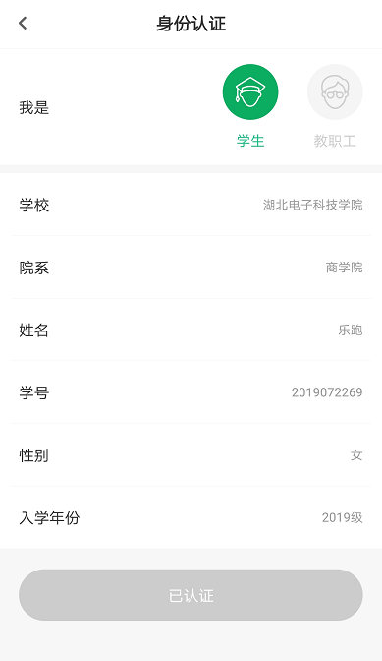
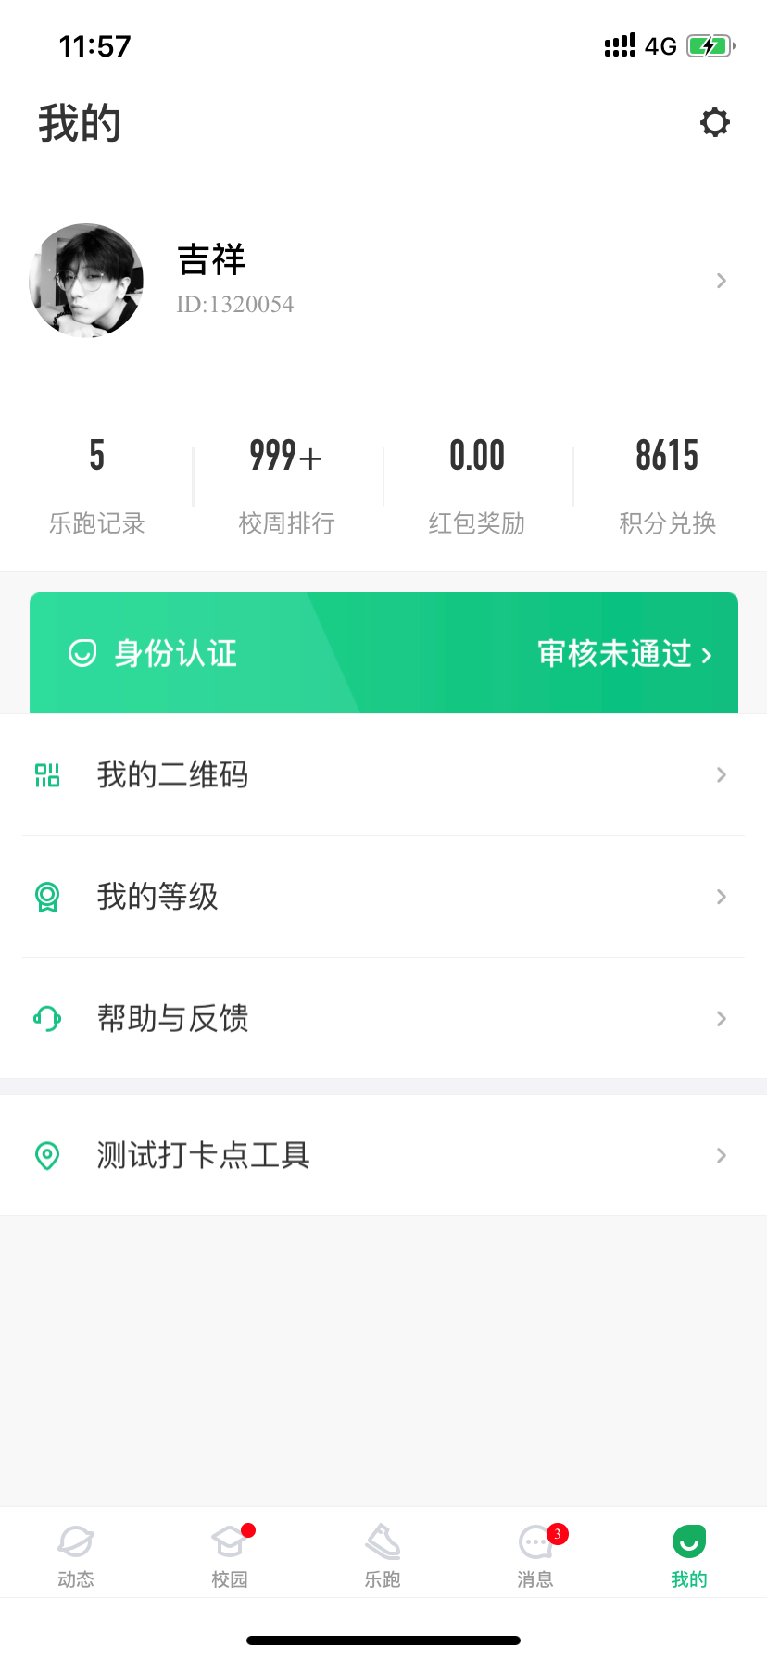
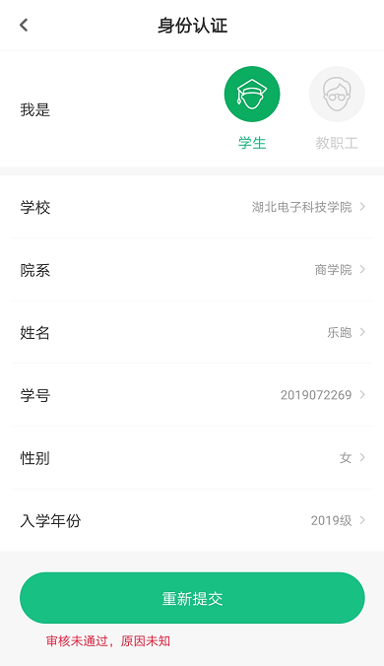
认证结果
认证通过
认证不通过
我的界面会显示“审核未通过”，未通过原因，自己的学生信息填写错误，或者乐跑系统中没有导入相关学生信息，待导入后，既可以认证成功，可以修改信息后重新提交
我的界面会出现“已认证”标志

Slide 6
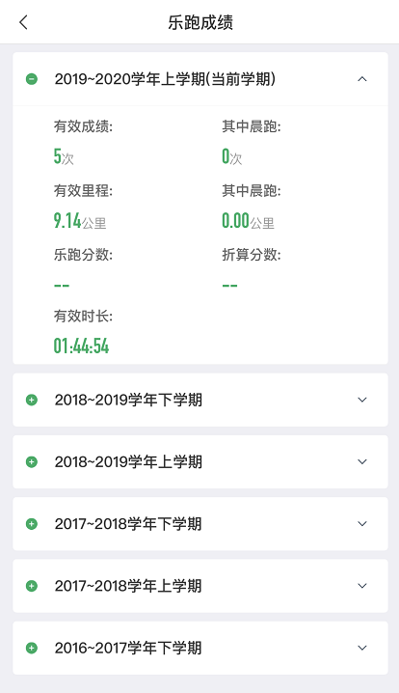
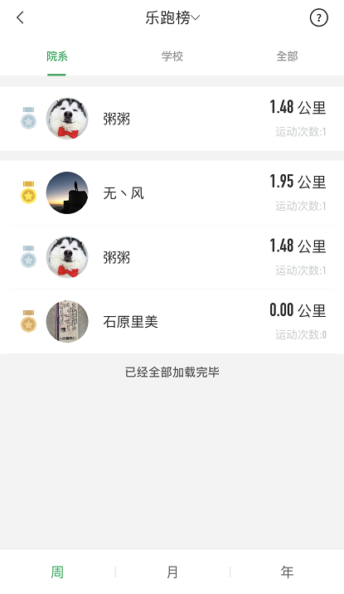
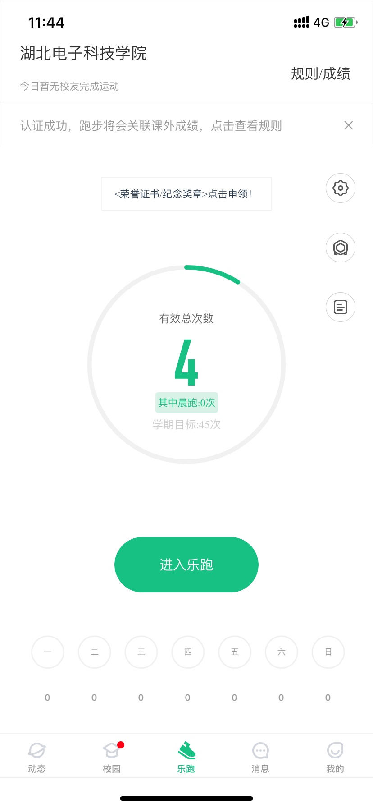
校园乐跑
认证通过后，乐跑界面会更新，此时跑步才会关联课外体育成绩，同学们可以自主安排参与锻炼
查看排名
乐跑成绩

Slide 7
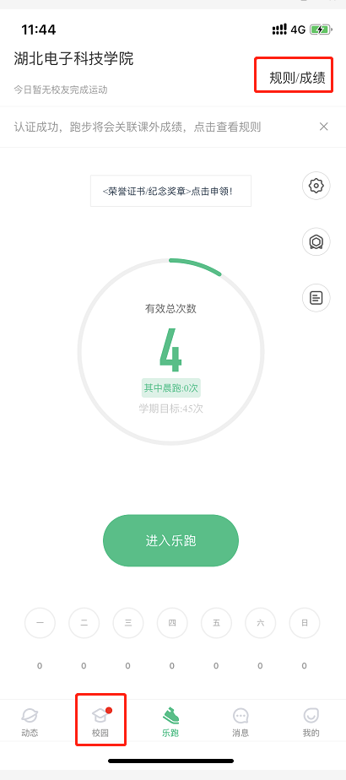
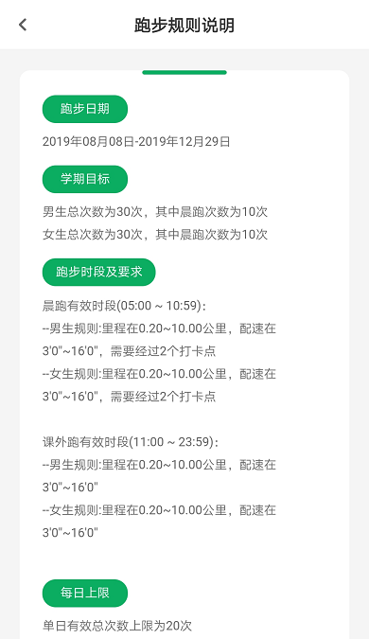
跑步规则说明
学校会设置跑步规则和目标要求，在app乐跑界面可以随时点击查看
一般情况下，单次跑步计入有效成绩需要同时满足以下条件：
1、跑步里程达标
2、速度在要求范围内
3、跑步时经过所有系统分配的打卡点位置（开启跑步后，经过点位时会自动打卡）

Slide 8
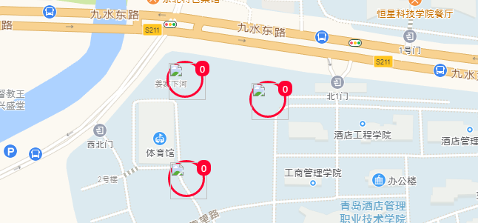
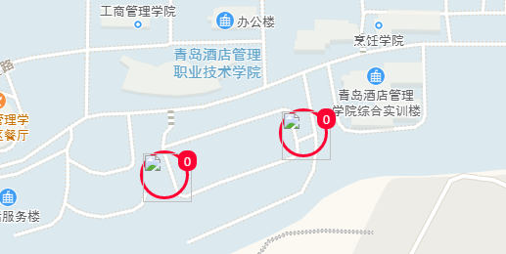
跑区打卡点分布图及打卡方式
A、足球场跑区
1、线上打卡方式，选择对应的跑区，跑步经过虚拟打卡点，系统自动打卡成功，直至完成相应的里程和配速，记录上传成功即可
B、篮球场

Slide 9
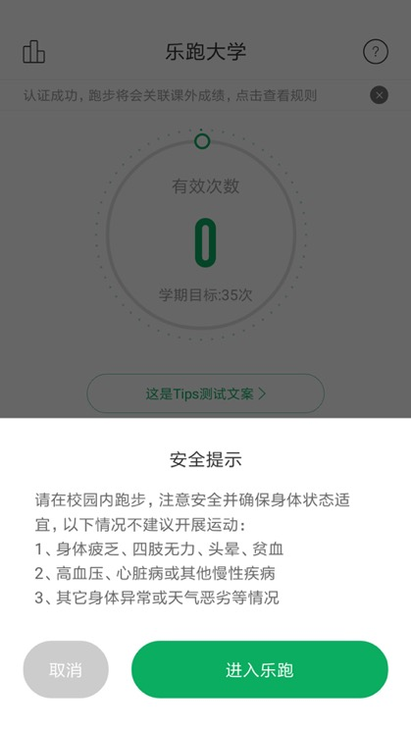
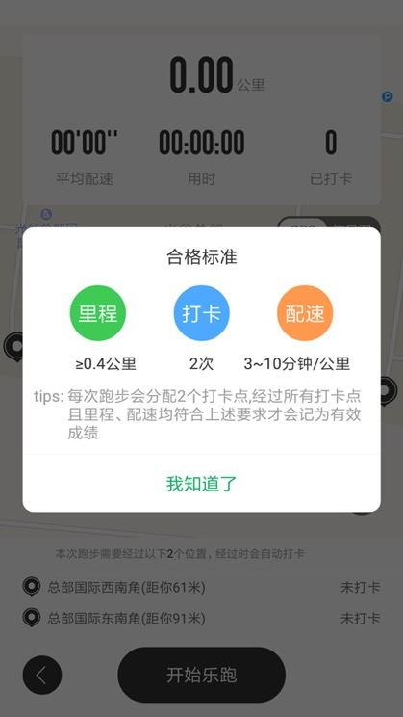
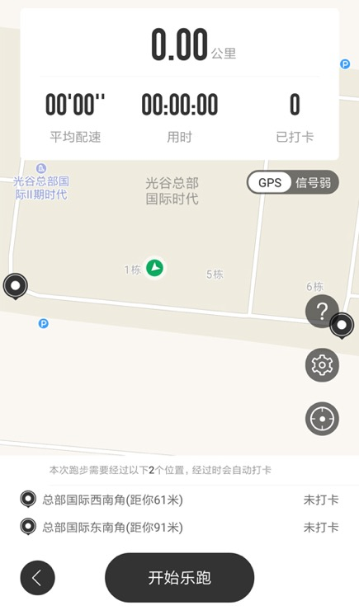
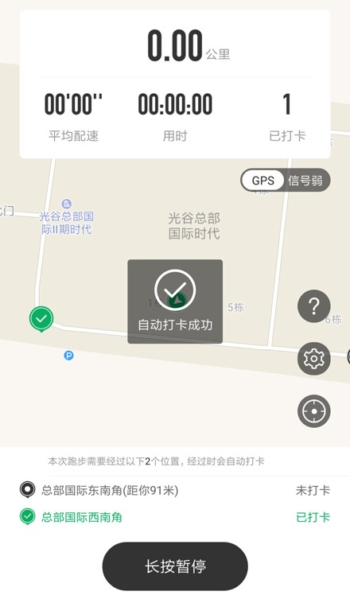
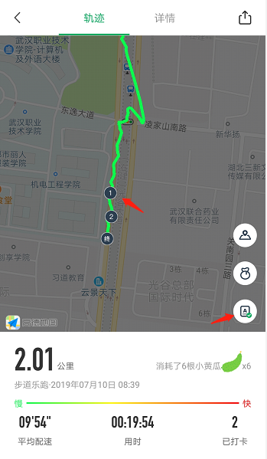
常规跑步流程
1、线上打卡
1.在主界面点击开始乐跑，并确认安全提醒后，点击“进入乐跑”
2.此时会进入跑步地图界面，可以随时点击问号图标查看本次跑步标准
3.每次运动系统会随机分配打卡点（线上或线下），其位置是本次跑步要经过的地方，确认后点击“开始乐跑”即可计时跑步
4.运动过程中，到达打卡点位置时，系统会自动打卡，并有语音播报，同时界面会更新打卡信息，跑步中途可以暂停稍作休息
5.运动结束后，会详细反映运动过程数据，成绩是否关联以及原因都会实时反馈

Slide 10
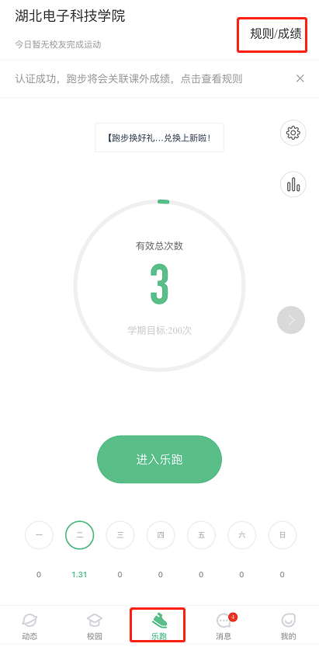
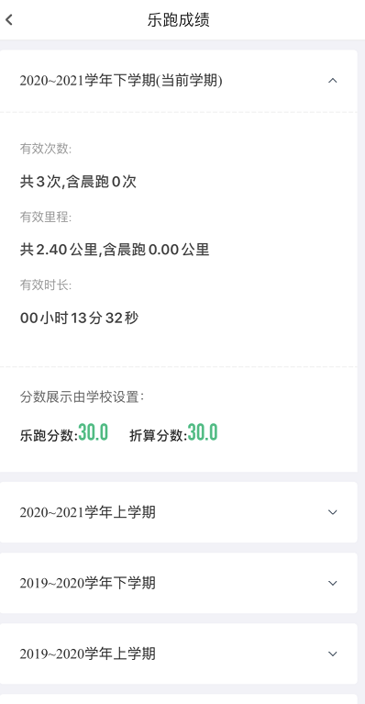
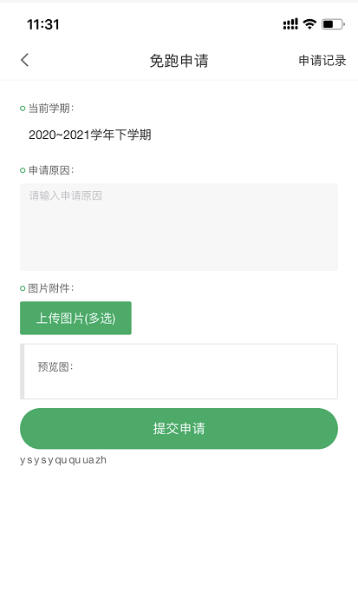
跑步成绩查询及免跑申请

Slide 11
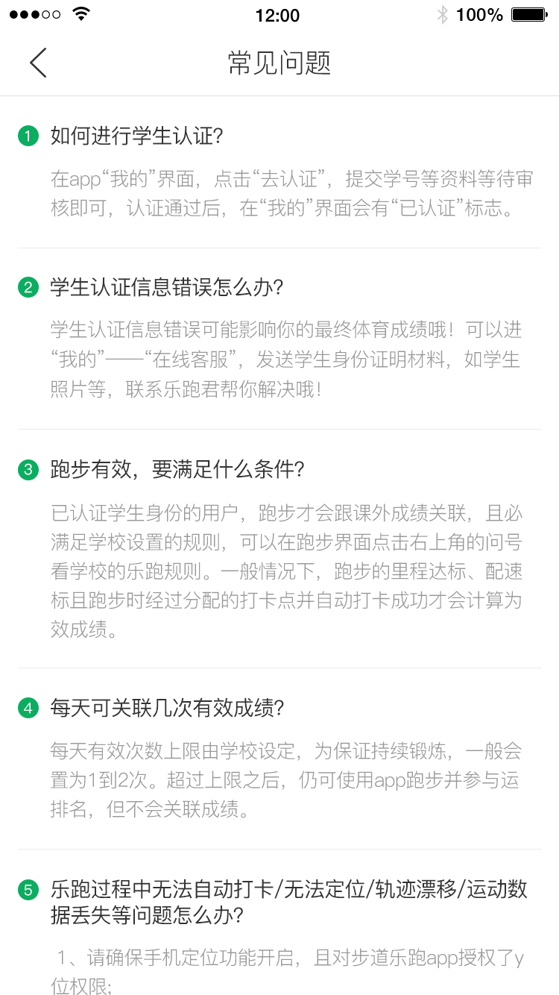
其他常见问题
在app“我的”界面有常见问题的汇总，同学们可以随时查看
一.如何进行学生认证？
在app“我的”界面，点击“去认证”，提交学号等资料等待审核即可，认证通过后，在“我的”界面会有“已认证”标志。
二.学生认证信息错误怎么办？
学生认证信息错误可能影响你的最终体育成绩哦！可以进入“我的”——“在线客服”，发送学生身份证明材料，如学生证照片等，联系乐跑君帮你解决哦！
三.跑步有效，要满足什么条件？
已认证学生身份的用户，跑步才会跟课外成绩关联，且必须满足学校设置的规则，可以在跑步界面点击右上角的问号查看学校的乐跑规则。
一般情况下，跑步的里程达标、配速达标且跑步时经过分配的打卡点并自动打卡成功才会计算为有效成绩。
四.每天可关联几次有效成绩？
每天有效次数上限由学校设定，为保证持续锻炼，一般会设置为1到2次。超过上限之后，仍可使用app跑步并参与运动排名，但不会关联成绩。
……
如有其它疑问或反馈，可进入“我的”——“在线客服”联系乐跑君帮你解决哦！

Slide 12
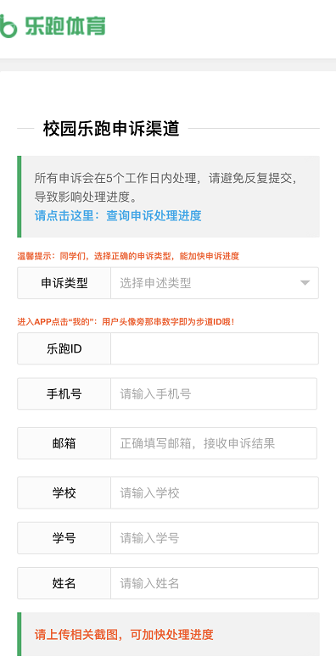
意见反馈
同学们在使用中遇到问题，可以随时在app反馈留言或通过在app在线申诉进行反馈问题，我们会第一时间与您联系并帮助您解决问题。也可通过下列方式与我们进行联系哦！
客服电话：027-59308374，027-58900361，207-58900362
微信公众号：步道乐跑
app申诉：我的-帮助与反馈-在线申诉
客服邮箱：info@lptiyu.com

Slide 13
谢谢！

